Slide 1
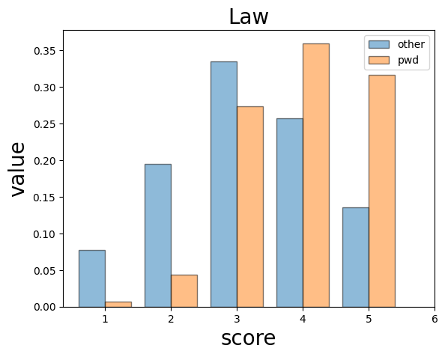
強み1 法令順守意識が高い
[星数] | PWD | 他社 | 差
全体 | 3.94 | 3.63 | 0.31
RPO | 3.94 | 3.18 | 0.76
HC | 3.94 | 3.60 | 0.34
コメント例
〇職種にもよると思うが、自分の部門は残業が少ない方だった。ただし、コールセンター、ヘルプデスク、採用、ビジネスプロセスアウトソーシングなどお客様と直接やり取りする部門に関しては、繁閑の差が多い可能性もある。ただ、残業のインナー目標も定めているため、残業が多すぎる人に対しての指導もあるし、コンプライアンスの意識はとても高い
〇コールセンターの会社なのでとにかくコンプライアンスを守ろうだったりビジネスマナーわとことん勉強させられます。
〇残業代は申請分はすべて出ます。申請と実態の乖離もチェックしてます。

Slide 2
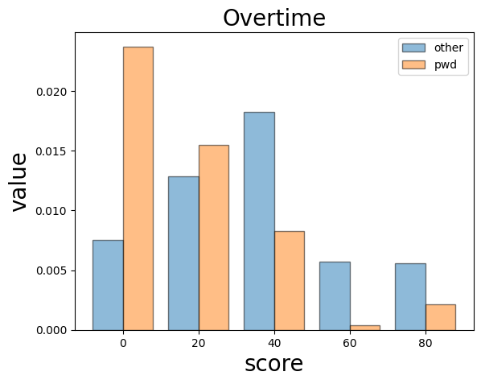
強み2 残業時間（月間）が少ない
[h] | PWD | 他社 | 差
全体 | 16.7 | 25.5 | 8.8
RPO | 16.7 | 35.6 | 18.9
BPO | 16.7 | 30.3 | 13.6
HC | 16.7 | 27.6 | 10.9
コメント例
〇プロジェクトによって残業時間は異なりますが、月10時間以下のプロジェクトがほとんどなので業後プライベートの時間は確実に取れる。有給も使わないと使えと連絡がうるさい程来るので確実に消化できる。
〇ワークライフバランスには優れていると思います。プロジェクトによるものの、ほとんどのところは残業時間が10時間あるかないかだったと思います。ただし一部については40～50時間ありました。有給が取りやすく、年間休日数もホワイトのラインですので子供の学校のイベントなどにも調整すれば無理なく参加できます。
〇プロジェクト次第ですが、残業が少なめの職場ですので、ワークライフバランスが保てやすい会社と思います。

Slide 3
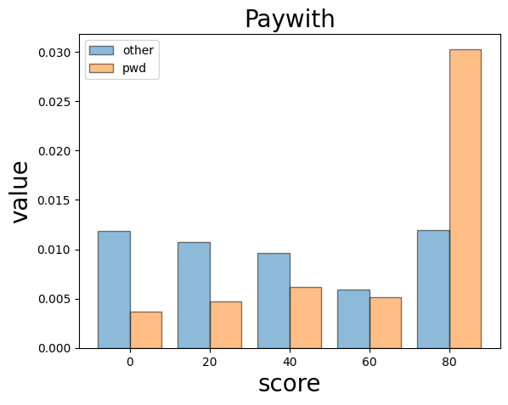
強み3 有給休暇消化率が高い
コメント例
〇プロジェクトによって残業は発生するが、ないところはないのでプライベートを犠牲にして働かないといけないという雰囲気はない。。有給や時間休もとりやすいので、プライベートとバランスが調整しやすい。繁忙期を避ければ連休もとりやすい
〇フレックスが導入されている部署は自分で業務時間をコントロールできるので、時間管理はしやすいとおもう。ただ、早くあがれたとしても在宅で再稼働する人も見受けられる。客先常駐はフレックスが導入されていない。配属先によってことなる。
〇有休の取得も気兼ねなくできプライベートを充実させたい方にはお勧めです。

